Slide 1
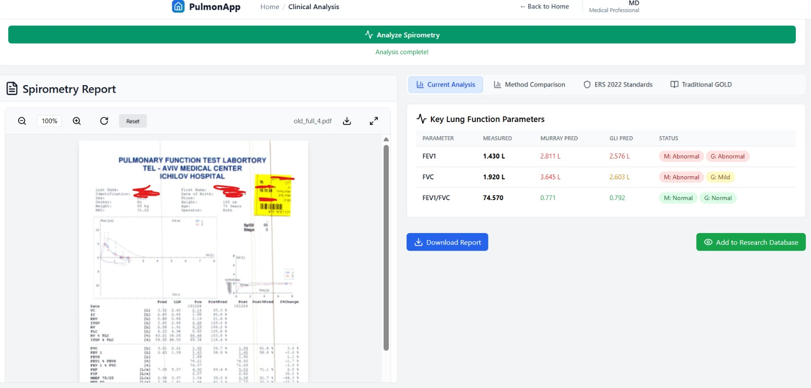
המתנרמלת עם התקנון לנפח האלבאולרי
כושר הדיפוזיה הריאתי שמור
נפחי הריאה בגדר הנורמה
ללא תגובה למרחיבי סימפונות
הספירומטריה בגדר הנורמה
ירידה קלה בכושר הדיפוזיה הריאתית
הפרעה רסטרקטיבית קלה
תגובה חלקית למרחיבי סימפונות
הפרעה חסימתית קלה
עם שיפור חלקי כאשר מתקננים לנפח האלבאולרי
הפרעה רסטרקטיבית בינונית
הפרעה חסימתית בינונית
ירידה בינונית בכושר הדיפוזיה הריאתי
הפרעה רסטרקטיבית קשה
תגובה מלאה למרחיבי הסימפונות
הפרעה חסימתית בינונית קשה
ללא שיפור גם כאשר מתקננים לנפח האלבאולרי
כליאת אויר
הפרעה חסימתית קשה
ירידה קשה בכושר הדיפוזיה הריאתית
כליאת אויר קשה
הפרעה חסימתית קשה ביותר
ספירומטריה עם נפחים ירודים, יש לשקול פלטיזמוגרפיה
Copy
הספירומטריה מדגימה עם הפרעה חסימתית קלה עם תגובה חלקית למרחיבי סימפונות, בדיקת הפלטיזמוגרפיה מדגימה כליאת אויר, ונצפתה ירידה בינונית בכושר הדיפוזיה הריאתית ללא שיפור גם כאשר מתקננים לנפח האלבאולרי:
FEV1 45% FVC 33% FEV1/FVC 0.45 TLC 99% RV 44% DLCO 45 KCO %

Slide 2
הפרעה חסימתית
הספירומטריה בגדר הנורמה
הפרעה חסימתית קלה
הפרעה חסימתית בינונית
הפרעה חסימתית בינונית- קשה
הפרעה חסימתית קשה
הפרעה חסימתית קשה ביותר
ספירומטריה עם נפחים ירודים, יש לשקול פלטיזמוגרפיה

Slide 3
מרחיבי סמפונות
ללא תגובה למרחיבי סימפונות
תגובה חלקית למרחיבי סימפונות
תגובה מלאה למרחיבי סימפונות

Slide 4
נפחי ריאה
נפחי ריאה בגדר הנורמה
הפרעה רסטרקטיבית קלה
הפרעה רסטרקטיבית בינונית
הפרעה רסטרקטיבית קשה
נצפתה כליאת אוויר
נצפתה כליאת אוויר קשה

Slide 5
כושר דיפוזיה ריאתי
כושר דיפוזיה ריאתי שמור
ירידה קלה בכושר הדיפוזיה הריאתי
ירידה בינונית בכושר הדיפוזיה הריאתי
ירידה קשה בכושר הדיפוזיה הריאתי

Slide 6
תקנון נפח אלבאולרי
ספירומטריה המתנרמלת עם התקנון לנפח האלבאולרי
ספירומטריה עם שיפור חלקי כאשר מתקננים לנפח האלבאולרי
ספירומטריה ללא שיפור גם כאשר מתקננים לנפח האלבאולרי

